Slide 1











GESTIÓN DE PROYECTOS
TEMA 02
MARCO GENERAL PARTE 2
Principios para la gestión de proyectos
Proyectos, Programas y Portafolio
Organización Cliente y Organización Ejecutante
Influencias de la Organización
Gestión del producto
Plan de Gestión del Proyecto
Enfoque de desarrollo
Aprendizaje a lo largo del proyecto

Slide 2



INTRODUCCIÓN
DE LA SESIÓN

Slide 3


+ INTRODUCCIÓN
En esta sesión:
Reconocerás la diferencia entre la gestión de portafolios y la gestión de programas.
Identificarás cómo los factores internos y externos influyen en los proyectos.
Distinguirás los tipos de interesados que participan durante la vida del proyecto.
Comprenderás la importancia de la gestión del producto y su alineamiento con la gestión del portafolio y programas de la empresa.

Slide 4
PRINCIPIOS PARA LA GESTIÓN DE PROYECTOS

Slide 5

+ PRINCIPIOS PARA LA GESTIÓN DE PROYECTOS
PRINCIPIOS DE GESTIÓN DE PROYECTOS
01
gestión
equipo
interesados
valor
pensamiento sistémico
liderazgo
adaptación
calidad
complejidad
oportunidades y amenazas
adaptabilidad y resiliencia
gestión del cambio.
02
03
04
05
06
07
08
09
10
11
12

Slide 6
+ PRINCIPIOS PARA LA GESTIÓN DE PROYECTOS
+ GESTIÓN
Abarca responsabilidades tanto internas como externas a la organización. Incluye:
integridad
cuidado
confiabilidad
cumplimiento
+ EQUIPO
Los equipos de proyecto trabajan dentro de las culturas y pautas organizacionales y profesionales, a menudo estableciendo su propia cultura “local”.
+ INTERESADOS
Los interesados influyen en los proyectos, en el desempeño y en los resultados.
El involucramiento de los interesados promueve proactivamente la entrega de valor.
+ VALOR
El valor se puede obtener a lo largo del proyecto, al final del mismo o después de que el proyecto se haya completado.
El valor puede definirse en términos cuantitativos y/o cualitativos.
Es la cualidad, importancia o utilidad de algo.
+ PENSAMIENTO SISTÉMICO
El pensamiento sistémico implica tener una visión holística de cómo las partes del proyecto interactúan entre sí y con sistemas externos.
Los sistemas cambian constantemente, lo que requiere una atención constante a las condiciones internas y externas.
+ LIDERAZGO
El liderazgo efectivo promueve el éxito del proyecto y contribuye a los resultados positivos del mismo.
Adaptan su estilo a la situación, son honestos, íntegros y se conducen éticamente.

Slide 7
+ PRINCIPIOS PARA LA GESTIÓN DE PROYECTOS
+ ADAPTACIÓN
Cada proyecto es único.
El éxito del proyecto se basa en adaptarse al contexto único del mismo para determinar los métodos más apropiados para producir los resultados deseados.
+ CALIDAD
La calidad del proyecto implica satisfacer las expectativas de los interesados y cumplir con los requisitos del proyecto y del producto.
La calidad se centra en cumplir con los criterios de aceptación para los entregables.
+ COMPLEJIDAD
La complejidad es el resultado del comportamiento humano, las interacciones de los sistemas, la incertidumbre y la ambigüedad.
Los equipos de proyecto pueden mantenerse atentos a la identificación de elementos de complejidad y utilizar métodos para reducirla y gestionarla
+ OPORTUNIDADES Y AMENAZAS
Los riesgos individuales y generales pueden afectar los proyectos.
Los riesgos pueden ser positivos (oportunidades) o negativos (amenazas).
Los riesgos son abordados continuamente a lo largo del proyecto.
+ ADAPTABILIDAD Y RESILIENCIA
La adaptabilidad es la capacidad de responder a condiciones cambiantes.
La resiliencia es la capacidad de absorber los impactos y de recuperarse rápidamente de un revés o fracaso.
La atención a los resultados en lugar de a las salidas facilita la adaptabilidad.
+ GESTIÓN DEL CAMBIO
El cambio puede originarse a partir de influencias internas o fuentes externas.
Facilitar el cambio puede ser un desafío, ya que no todos lo aceptan.
El involucramiento de los interesados y los enfoques motivacionales contribuyen a la adopción del cambio.

Slide 8
PROYECTOS, PROGRAMAS Y PORTAFOLIO

Slide 9
+ PROYECTOS, PROGRAMAS Y PORTAFOLIO
Todo proyecto es emprendido porque resuelve uno o varios objetivos establecidos dentro del plan estratégico de una empresa. Por lo tanto, el Plan Estratégico de una empresa es el contexto más amplio sobre el que se desenvuelve un proyecto.
Plan
Estratégico
Los proyectos son habilitadores del plan estratégico de una empresa.
Portafolios
Programas
Proyectos
Por lo tanto, el contexto más amplio en el que se desenvuelven los proyectos en una Organización es su respectivo Plan Estratégico. La ejecución de Proyectos hace que se “cristalicen” los Objetivos Estratégicos de la Organización. Es por ello que es importante una metodología adecuada para gestionar los proyectos de la organización.

Slide 10
+ PROYECTOS, PROGRAMAS Y PORTAFOLIO
Gestión de Programas
Gestión de Portafolios
Un programa es un grupo de proyectos relacionados que pueden ser manejados en una forma coordinada. Si uno de los proyectos no se cumple, no se logra el objetivo global.
Un portafolio de proyectos es una colección de proyectos y/o programas y otros trabajos que agrupados facilitan la gestión efectiva de todo el portafolio para lograr los objetivos estratégicos
Programa
Portafolio
Proyecto1
Gestión interna del proyecto
Proyecto2
Gestión interna del proyecto
Proyecto3
Gestión interna del proyecto
Portafolio
Programa
Programa
Proyecto
Programa
Proyecto
Proyecto
Proyecto
Proyecto
Proyecto
Proyecto
Proyecto

Slide 11

+ PROYECTOS, PROGRAMAS Y PORTAFOLIO
Los portafolios y programas existen ante la necesidad de estructurar y organizar los proyectos con objetivos similares y alineados a objetivos de la empresa. En la imagen se puede observar que el banco ha decidido agrupar todos los proyectos de préstamos bajo un único programa. A su vez también se ha decidido que varios programas puedan ser agrupados bajo un mismo portafolio
Portafolio
Banca Consumo
Otros trabajos relacionados
Programa
Proyecto
Programa
Préstamos
Proyecto
Proyecto
Préstamos Consumo
Proyecto
Préstamos Hipotecarios
Proyecto Préstamos Estudios
Proyecto
Préstamos Viajes

Slide 12
ORGANIZACIÓN CLIENTE Y ORGANIZACIÓN EJECUTANTE

Slide 13





+ ORGANIZACIÓN CLIENTE Y ORGANIZACIÓN EJECUTANTE
CASO 1: Cuando la Organización Cliente es distinta a la Organización Ejecutante.
Proyecto de Construcción de Nueva Sede ISIL en Barranco
En este caso COSAPI es la organización que ejecutará los trabajos de construcción de la nueva sede de ISIL y nombrará un jefe de proyecto que liderará el equipo que conducirá las actividades necesarias para lograr el objetivo.
ISIL es la organización cliente ya que define el objetivo del proyecto y las características para la nueva sede. Es además responsable de aceptar el resultado que genere COSAPI durante cada etapa del proyecto.
Jefe de Proyecto
Ejecuta
Equipo de Proyecto
Organización Cliente
Organización Ejecutante

Slide 14



+ ORGANIZACIÓN CLIENTE Y ORGANIZACIÓN EJECUTANTE
CASO 2: Cuando la Organización Cliente es la misma que la Organización Ejecutante.
Proyecto de Ampliación del Área de Almacén de Wong
En este caso la organización Wong se resuelve a sí misma el proyecto de ampliación del área de almacén.
Dentro de la misma organización el área de logística le solicita al área de ingeniería que se realice la ampliación referida.
Organización Cliente
Miraflores
Gerente de Logística
Supervisor de Almacén
Área Original
(200m2)
Ejecuta
Área de Logística
Terreno a ampliar
(150m2)
Gerente de Ingeniería
Jefe de Proyecto
Área de Ingeniería
Organización Ejecutante

Slide 15
INFLUENCIAS DE LA ORGANIZACIÓN

Slide 16
+ INFLUENCIAS DE LA ORGANIZACIÓN
Influencias en el Proyecto
Todo proyecto se encuentra expuesto a las influencias tanto de su entorno interno proveniente de la misma empresa como también a las influencias de su entorno externo proveniente de todo lo que está fuera de la empresa.
Estas influencias pueden ser favorables, desfavorables o neutras. En cualquier caso, siempre deberán ser gestionadas para evitar que generen un impacto indeseado en el proyecto.
Proyecto
Empresa
Entorno Externo
P

Slide 17
+ INFLUENCIAS DE LA ORGANIZACIÓN
Influencias provenientes de la Empresa
La cultura.
El organigrama y jerarquías de la empresa.
El estilo de toma de decisiones.
Distribución geográfica de instalaciones y recursos.
Las infraestructuras.
El software informático.
La disponibilidad de recursos.
La capacidad de los empleados.
Proyecto
Empresa
Entorno Externo
P

Slide 18
+ INFLUENCIAS DE LA ORGANIZACIÓN
Influencias provenientes fuera de la Empresa
Las condiciones del mercado.
Restricciones legales.
Consideraciones económicas.
Elementos ambientales físicos.
Bases de datos comerciales.
Investigaciones académicas.
Estándares gubernamentales o de la industria.
Influencias y asuntos de índole social y cultural.
Proyecto
Empresa
Entorno Externo
P

Slide 19
GESTIÓN DEL PRODUCTO

Slide 20

+ GESTIÓN DEL PRODUCTO
RELACIÓN CON LA GESTIÓN DEL PRODUCTO
Comprender las disciplinas de Gestión de Portafolio, Programas, y Proyectos permite comprender la gestión del producto.
La gestión del producto implica los siguiente:
la integración de personas
datos
procesos
sistemas comerciales
Para crear, mantener y desarrollar un producto o servicio a lo largo de su ciclo de vida.
Notes:
El ciclo de vida del producto es una serie de fases que representan la evolución de un producto, desde la introducción hasta su crecimiento, madurez y retiro.

Slide 21

+ GESTIÓN DEL PRODUCTO
GESTIÓN DEL CICLO DE VIDA DEL PRODUCTO (CVP)
Gobernanza del Portafolio
Programa A
Programa B
Proyecto 3
(Adiciones)
Proyecto 4
(Revisiones)
Proyecto 5
(Revisiones)
Uso del Proyecto, Ventas, Impacto
Proyecto 2
(Más Características)
Proyecto 6
(Revisiones)
Proyecto 1
(Creación Inicial)
Proyecto 7
(Retiro)
Tiempo
Ciclo de Vida del Producto
Introducción
Crecimiento
Madurez
Declive / Retiro
Notes:
La gestión del producto puede iniciar programas o proyectos en cualquier punto del ciclo de vida del producto para crear o mejorar componentes, funciones o capacidades específicas.
El producto inicial puede comenzar como un entregable de un programa o proyecto. A lo largo de su ciclo de vida, un nuevo programa o proyecto puede agregar o mejorar componentes, atributos o capacidades específicas que crean valor adicional para los clientes y la organización patrocinadora. En algunos casos, un programa puede abarcar el ciclo de vida completo de un producto o servicio para administrar los beneficios y crear valor para la organización en forma más directa.

Slide 22

+ GESTIÓN DEL PRODUCTO
GESTIÓN DEL PROGRAMA EN UN CVP
Este enfoque incorpora proyectos, programas subsidiarios y actividades de programas relacionados.
Para productos de tamaño muy grande o de larga duración, una fase del CVP puede ser lo suficientemente compleja como para merecer un programa.

Slide 23

+ GESTIÓN DEL PRODUCTO
GESTIÓN DE PROYECTOS EN UN CVP
Este enfoque supervisa el desarrollo y la maduración de las capacidades del producto como una continua actividad de negocio.
La gobernanza del portafolio constituye proyectos individuales según sea necesario para realizar mejoras, o para producir otros resultados únicos.

Slide 24

+ GESTIÓN DEL PRODUCTO
GESTIÓN DEL PRODUCTO EN UN PROGRAMA
Este enfoque aplica el ciclo de vida completo del producto dentro del ámbito y los límites de un programa dado.
Se constituirán una serie de programas o proyectos subsidiarios para lograr beneficios específicos para un producto.

Slide 25
PLAN DE GESTIÓN DEL PROYECTO

Slide 26

+ PLAN DE GESTIÓN DEL PROYECTO
¿Qué es un Plan de Gestión?
Es un documento que contiene lo siguiente:
Cómo se deben hacer las cosas (Procedimientos).
Reglas de juego para la ejecución del trabajo.
Establece límites y tolerancias.
No está “escrito en piedra” se puede y se debe ajustar durante todo el ciclo de vida del proyecto.

Slide 27
+ PLAN DE GESTIÓN DEL PROYECTO
Plan de Gestión del Alcance
Plan de Gestión del Tiempo
Plan de Gestión de los Costos
Se compone de
Plan de Gestión del Proyecto
El Plan de Gestión del Proyecto(1) es un documento base que define el sistema para administrar todo el trabajo del proyecto. Es casi una hoja de ruta del Proyecto. Establece el “qué”, “cuándo”, "por quién”, "con qué“ y "cómo" deben hacerse las tareas del proyecto para lograr el objetivo final. Es un plan maestro o plan general que integra planes subsidiarios (especializados).
Plan de Gestión de la Integración
Plan de Gestión de los Recursos
Plan de Gestión de la Calidad
Plan de Gestión de las Comunicaciones
Plan de Gestión de los Riesgos
Plan de Gestión de la Adquisiciones
Plan de Gestión de los Interesados
Nota (1): También conocido como Plan de Dirección del Proyecto.

Slide 28
ENFOQUE DE DESARROLLO

Slide 29
+ ENFOQUE DE DESARROLLO
ENFOQUE DE DESARROLLO
Es el medio utilizado para crear y desarrollar el producto, servicio o resultado durante el ciclo de vida del proyecto. Los enfoques comúnmente utilizados son los siguientes:
Enfoque predictivo.
Enfoque híbrido.
Enfoque adaptativo.
PREDICTIVO
HÍBRIDO
ADAPTATIVO
CADA VEZ MÁS ITERATIVO E INCREMENTAL

Slide 30
+ ENFOQUE DE DESARROLLO
+ ENFOQUE PREDICTIVO
También denominado enfoque en cascada.
Es útil cuando los requisitos del proyecto y del producto pueden definirse, recopilarse y analizarse al comienzo del proyecto.
Permite al equipo del proyecto reducir el nivel de incertidumbre en una etapa temprana en el proyecto y efectuar gran parte de la planificación por adelantado.
También se puede utilizar cuando existe una inversión significativa involucrada y un alto nivel de riesgo que puede requerir revisiones frecuentes, mecanismos de control de cambios y replanteo entre las fases de desarrollo.
Requisitos
Diseño
Codificación
Pruebas
Despliegue
Mantenimiento

Slide 31


+ ENFOQUE DE DESARROLLO
+ ENFOQUE HÍBRIDO
Usa algunos elementos de un enfoque predictivo y otros de un enfoque adaptativo.
Es útil cuando hay incertidumbre o riesgo en torno a los requisitos.
También es útil cuando los entregables pueden ser modularizados, o cuando hay entregables que pueden ser desarrollados por diferentes equipos de proyecto.
Los enfoques híbridos a menudo utilizan un enfoque de desarrollo:
Iterativo o
Incremental.
HYBRID
AGILE
TRADICIONAL

Slide 32
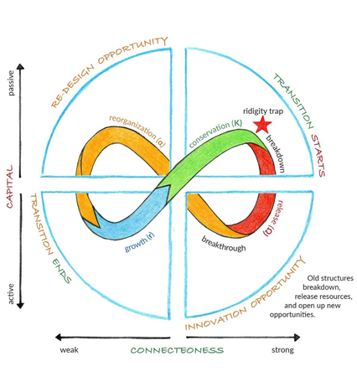
+ ENFOQUE DE DESARROLLO
+ ENFOQUE ADAPTATIVO
Son útiles cuando los requisitos están sujetos a un alto nivel de incertidumbre y volatilidad y es probable que cambien a lo largo del proyecto.
Se establece una visión clara al comienzo del proyecto y los requisitos iniciales conocidos son refinados, detallados, cambiados o reemplazados de acuerdo con los comentarios del usuario, el entorno o eventos inesperados.
Utiliza enfoques iterativos e incrementales. Sin embargo, las iteraciones tienden a ser más cortas y es más probable que el producto evolucione en función de la retroalimentación de los interesados.

Slide 33

+ ENFOQUE DE DESARROLLO
SELECCIÓN DE ENFOQUE DE DESARROLLO
Hay varios factores que influyen en la selección de un enfoque de desarrollo.
Se pueden dividir en las siguientes categorías:
Producto, servicio o resultado.
El proyecto.
La organización.
Por ejemplo, en cuanto al “producto, servicio o resultado” se debe analizar:
Grado de innovación.
Certidumbre en los requisitos.
Estabilidad del alcance.
Facilidad de cambio.
Opciones de entrega.
Riesgo.
Requisitos de seguridad.
Regulaciones.

Slide 34
APRENDIZAJE A LO LARGO DEL PROYECTO

Slide 35
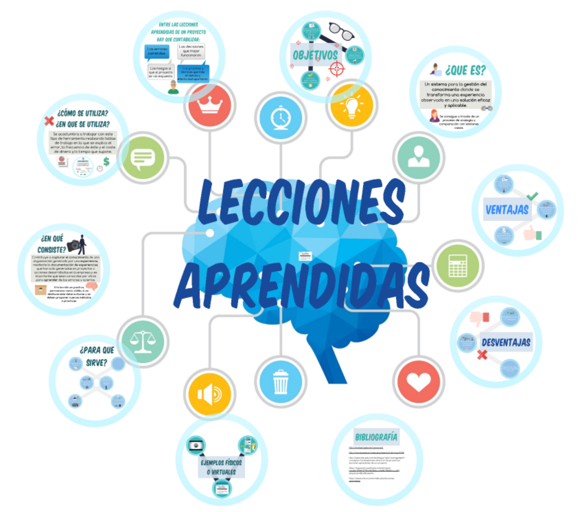
+ APRENDIZAJE A LO LARGO DEL PROYECTO
LECCIONES APRENDIDAS
Periódicamente, el equipo de proyecto puede reunirse para lo siguiente:
Determinar qué pueden hacer mejor en el futuro (lecciones aprendidas), y
Cómo pueden mejorar y cuestionar el proceso en las próximas iteraciones (retrospectivas).
Las formas de trabajar pueden evolucionar para producir mejores resultados.

Slide 36


+ APRENDIZAJE A LO LARGO DEL PROYECTO
GESTIÓN DEL CONOCIMIENTO
Durante los proyectos se aprende mucho.
Parte del aprendizaje es específico del proyecto, tal como una manera más rápida de realizar un trabajo específico.
Algo del aprendizaje se puede compartir con otros equipos de proyecto para mejorar los resultados, tal como un enfoque de aseguramiento de calidad que resulta en menos defectos.
Aún se pueden compartir otros aprendizajes en toda la organización, tal como capacitar a los usuarios sobre cómo trabajar con una nueva aplicación de software.
Identificar
Conocimiento
Usar
Conocimiento
Crear
Conocimiento
Compartir
Conocimiento
Seleccionar
Conocimiento
Filtrar
Conocimiento
Organizar
Conocimiento
Almacenar
Conocimiento

Slide 37

+ APRENDIZAJE A LO LARGO DEL PROYECTO
CONOCIMIENTO EXPLÍCITO
El conocimiento explícito puede codificarse fácilmente mediante palabras, imágenes o números.
Por ejemplo, los pasos para un nuevo proceso constituyen conocimiento explícito que se puede documentar.
El conocimiento explícito se puede distribuir utilizando herramientas de gestión de la información para vincular a las personas con la información, tales como:
Manuales,
Registros,
Búsquedas web y
Bases de datos.

Slide 38

+ APRENDIZAJE A LO LARGO DEL PROYECTO
CONOCIMIENTO TÁCITO
Es difícil de expresar, ya que no se puede codificar. Se compone de:
Experiencia,
Percepciones,
Conocimiento práctico o habilidad.
Se comparte vinculando a las personas que necesitan el conocimiento con las personas que tienen ese conocimiento:
Networking,
Entrevistas,
Observación del trabajo,
Foros de discusión,
Talleres u otros métodos similares.

Slide 39

CONCLUSIONES MÁS REFERENCIAS

Slide 40


+ CONCLUSIONES
Los proyectos se ejecutan dentro de las organizaciones en un contexto ampliado, es decir, se ejecutan múltiples proyectos que tienen que ser agrupados y administrados de forma centralizada en programas y portafolios.
Los productos y servicios dentro de una organización tienen un ciclo de vida y durante este ciclo de vida se pueden formular proyectos para mejorarlos y así enfrentar las necesidades de los clientes.
Los interesados con influencia positiva son aquellos que “ven beneficios” cuando el proyecto cumple sus objetivos de forma exitosa. Se convierten en aliados del proyecto.
Los interesados con influencia negativa son aquellos que “ven perjuicios” cuando el proyecto cumple sus objetivos de forma exitosa. Ellos pueden poner en riesgo el proyecto.

Slide 41

BIBLIOGRAFÍA MÁS REFERENCIAS

Slide 42


+ BIBLIOGRAFÍA
PMI, (2021). A Guide to the Project Management Body of Knowledge 7th Edición, ISBN: 978-1-62825-664-2, Pennsylvania USA.
PMI, (2017). A Guide to the Project Management Body of Knowledge 6th Edición, ISBN: 978-1-62825-194-4, Pennsylvania USA.
Project Management Institute (PMI): https://www.pmi.org/

Slide 43


